Slide 1
第一章 绪论

Slide 2
本学期规划
协同过滤推荐2周
基于关联规则的推荐3周
基于内容的推荐3周
其他内容(介绍性)1.5周
复习0.5周
考试+考察

Slide 3
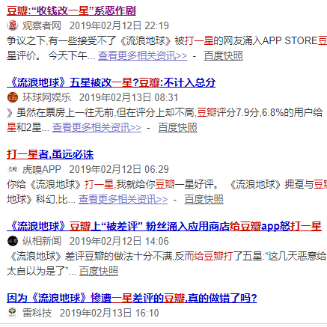
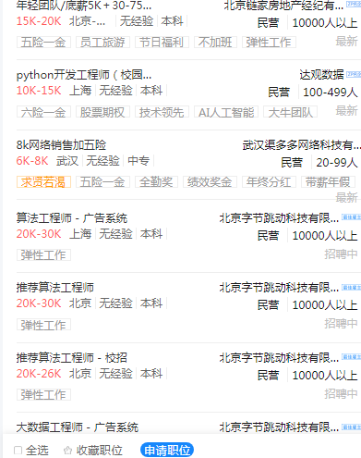
推荐系统待遇

Slide 4
本章内容
推荐系统的产生与发展
推荐系统与搜索引擎
推荐系统的数据和知识来源
推荐技术
推荐系统评估及常用数据集
推荐系统中的隐私问题
推荐系统面临的挑战

Slide 5
推荐系统的产生与发展

Slide 6
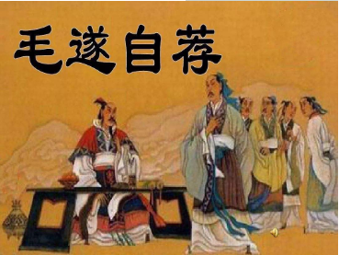
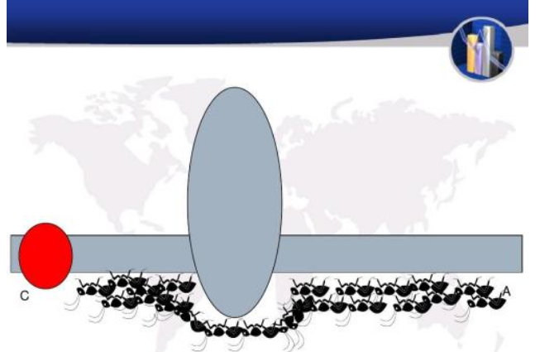
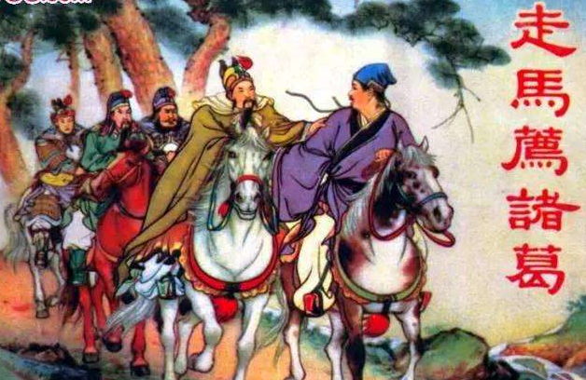
推荐系统的产生与发展

Slide 7
推荐系统的产生与发展
是1995年美国人工智能协会(AAAI)会议上，卡内基·梅隆大学的Robert Armstrong教授首先提出了推荐系统的概念，并推出了推荐系统的原型Web Watcher。
1996年，雅虎推出了个性化入口MyYahoo，可以看作是第一个商用的推荐系统。
2006年，网飞(Netfilx)公司设立了Netfilx Prize竞赛，公开了一部分数据，该数据集至今仍是常用的评估一个推荐算法是否有效的常用的数据集之一。
近年来，各大电子商务网站都部署了推荐系统，有报告称，亚马逊网站35%的收入来源于推荐系统。

Slide 8
推荐系统的产生与发展
2007年，ACM推荐系统会议(Recsys)成立，该会议是推荐系统技术研究和应用的顶级年度盛会。此外，数据库、信息系统、自适应系统等领域中更传统的大会也经常会包括以推荐系统为主题的会议。
很多学术期刊中已经包含推荐系统专刊，包括《AI Communications》、《IEEE Intelligent Systems》、《International Journal of Electronic Commerce》等。

Slide 9
推荐系统的产生与发展
KDD CUP竞赛中2011、2012和2014的题目都为推荐系统(2011：音乐评分预测和识别音乐是否被用户评分；2012：社交网络中的个性化推荐系统和搜索广告系统的pTCR点击率预估；2014：帮助一个慈善网站识别出那些格外激动人心的项目)。

Slide 10
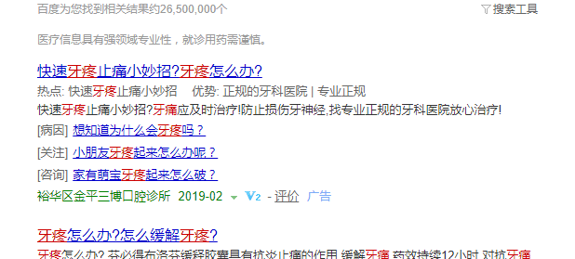
推荐系统对商家的作用
Netflix每年2/3的观看电影来自推荐
Google news推荐系统能带来额外38%的点击
亚马逊每年35%的销售额都来源于它的推荐
头条半数以上新闻和广告点击来源于推荐

Slide 11
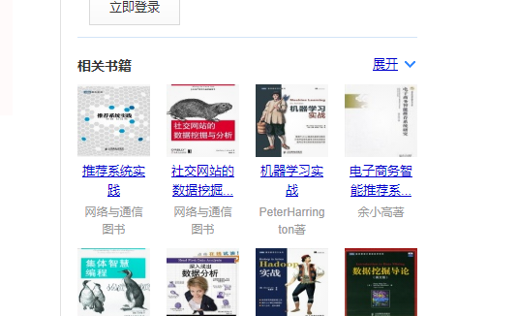
推荐系统对用户的作用
找到需要的物品(推荐系统中被推荐的内容统称item，即物品)
找到感兴趣的物品
发现新的兴趣

Slide 12
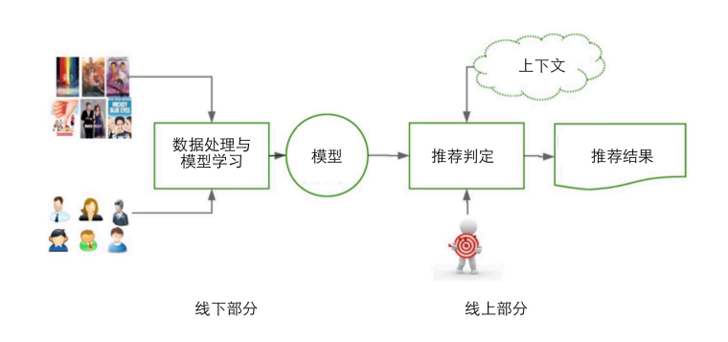
推荐系统的结构
推荐系统分为线上和线下两部分，模型的训练工作(比如协同过滤中近邻的计算)需要在线下完成，在线上对用户进行推荐。

Slide 13
推荐系统与搜索引擎

Slide 14
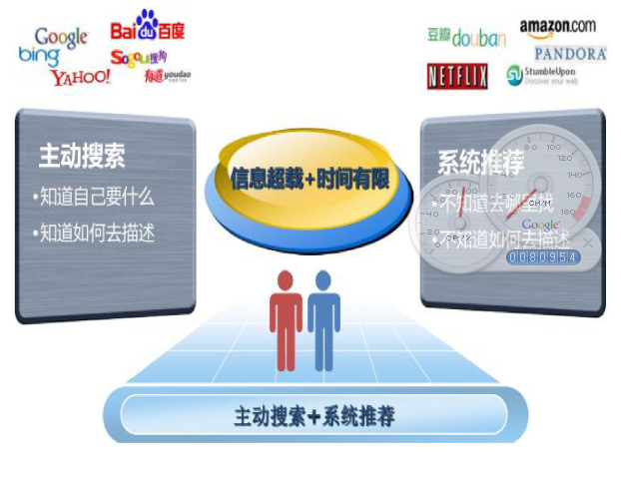
推荐系统与搜索引擎

Slide 15
马太效应
马太效应(MattnewEffect)是指强者愈强、弱者愈弱的现象。搜索引擎就非常充分的体现了马太效应，被点击越多的网页在搜索结果中就会排得越靠前。
除了搜索引擎外，早期的推荐系统(包括那些推荐系统的雏形，比如蚂蚁找食物)以及现在的非个性化推荐系统也遵循马太效应，但由于每个人的口味不同，用户除了希望找到符合自己口味的物品外，还希望推荐结果具有惊喜性，所以个性化的推荐系统遵循另外一个效应——长尾理论。

Slide 16
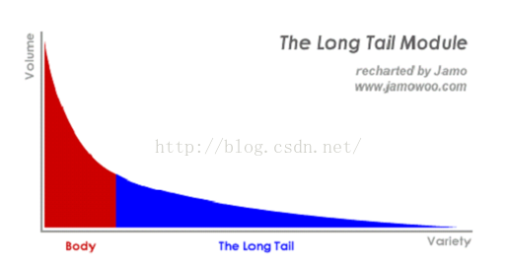
长尾理论
由于每一个人的品味和偏好都并非和主流人群完全一致，长尾理论的提出者Chris指出：当我们发现得越多，我们就越能体会到我们需要更多的选择。

Slide 17
长尾理论
因为用户对长尾内容通常是陌生的，无法主动搜索，唯有通过推荐的方式，引起用户的注意，发掘出用户的兴趣，帮助用户做出最终的选择，所以冷门物品需要推荐系统。
只依赖最热门内容的另一个不易察觉的危险是潜在用户的流失：因为只依赖爆款虽然能吸引一批用户，但同时也悄悄排斥了对这些热门内容并不感冒的用户，如果被吸引的用户兴趣发生转变，将会面临很大的风险，所以推荐系统的推荐结果中也必须有冷门物品的位置。

Slide 18
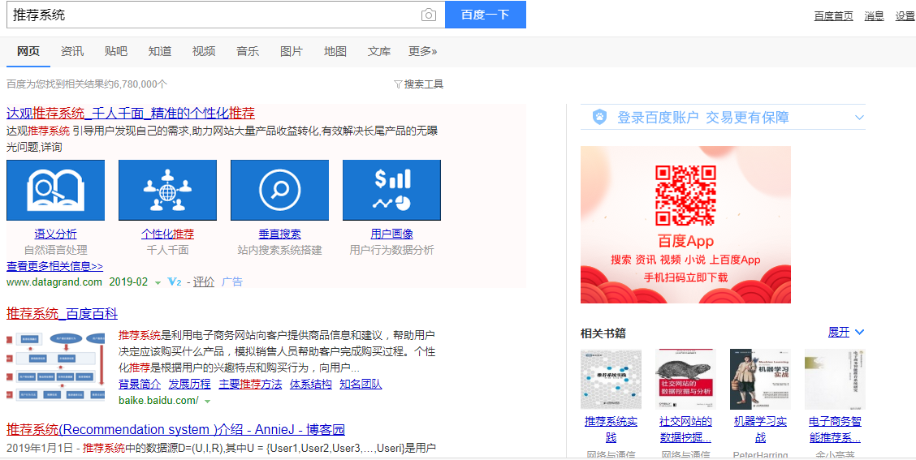
推荐系统与搜索引擎
近年来，搜索引擎也融入了推荐系统的元素。

Slide 19
推荐系统与搜索引擎
推荐系统同样需要搜索引擎的技术支持。
搜索引擎解决运算性能的一个重要的数据结构是倒排索引技术，而在推荐系统中，一类重要算法是基于内容的推荐，这其中大量运用了倒排索引、查询、结果归并等方法。
面对新用户，由于缺少用户信息，推荐系统最稳妥的办法就是推荐最热门的物品给用户。
在搜索引擎领域有一个广泛使用的算法——PageRank，而在推荐系统领域有基于该算法的推荐算法PersonRank和ItemRank。

Slide 20
推荐系统的数据和知识来源

Slide 21
推荐系统的数据和知识来源
推荐系统是一种信息处理系统。为了实现推荐，推荐系统需要收集各种数据。但是这些数据是否被使用取决于所选择的推荐技术。
有的推荐技术需要较多的领域知识，比如基于内容的推荐、基于约束的推荐等；而有的推荐技术需要的领域知识较少，仅使用用户评分或者对物品的评价等基础数据，比如协同过滤推荐。
无论哪种推荐技术，推荐系统所使用的数据一般包括三种：物品(item)、用户(user)和事务(用户和物品的关系)。

Slide 22
推荐系统的数据和知识来源
物品 物品指被推荐的对象的集合。在推荐系统中，物品被描述为一系列的属性和特征，比如电影的标签(抗战、古装等)
用户 推荐系统需要用户的一系列信息，但选择何种信息建模取决于所使用的推荐技术，比如：
基于人口统计学的推荐系统中，需要用到用户的年龄、职业、受教育程度等信息；
协同过滤推荐系统中只需要用户对物品的评分信息，而用户本身的特征则不需要。
基于社区的推荐系统中则需要用户的社会关系信息。

Slide 23
推荐系统的数据和知识来源
事务 通常可以将一个事务看作用户和推荐系统进行交互的一条记录。这些交互可以提供显式反馈信息，也可以提供隐式反馈信息：
显示反馈信息：评分是目前推荐系统最流行的收集方式，评分可以包括数字评分、二元制评价、标签评价(比如淘宝上评价中的快递慢、质量一般等)等。
隐式反馈信息：浏览历史、搜索历史、收藏夹、鼠标的移动、浏览时间等等，在用户没有给出明确的喜好信息时，这些隐式的反馈将为推荐系统提供更多的信息。

Slide 24
推荐技术

Slide 25
基于人口统计学的推荐技术
最简单的一种推荐算法，根据用户的年龄、性别、受教育程度等信息找到系统中已有的类似的用户喜欢的物品，进而进行推荐。
基于人口统计学的推荐在营销的文献中比较流行，但在推荐系统方面研究较少。

Slide 26
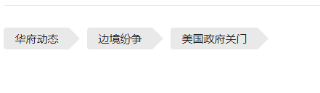
基于内容的推荐技术
基于内容的推荐技术向用户推荐与他们过去兴趣类似的物品。

Slide 27
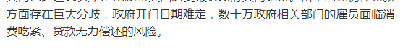
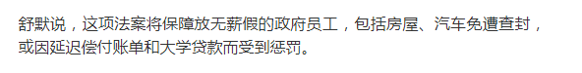
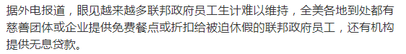
不足之处1
标签有限，不能包含文章的全部内容。
标签包含的信息有限，也许读者关心的只是有关美国的负面新闻，或者只是关心那些没有拿到工资的政府雇员的生计问题，这些在标签中是很难体现的。

Slide 28
基于内容的推荐技术
近年来，语义技术的快速发展和维基百科等开放知识源的普及，在一定程度上解决了基于内容的推荐技术的缺点，极大的推动了基于内容的推荐技术的发展。
近年来的研究已经将自然语言处理和语义技术等内容整合进了推荐系统中，并形成了新的研究方向：语义推荐系统。
语义推荐系统包括自上而下的语义推荐和自下而上的语义推荐，前者主要基于额外知识源的集成，而后者主要基于轻量级语义表示。

Slide 29
改进
自从计算机发明以后，人们便希望计算机可以懂得自然语言。在推荐系统领域，如果计算机可以懂得自然语言，那么在很多领域(比如新闻推荐)进行推荐将会变得十分简单。
最初人们希望计算机可以明白语义，就像人类一样去理解自然语言，但遇到了瓶颈，现在的自然语言处理一般是以统计学为基础的。
自然语言处理中的主要算法包括：朴素贝叶斯、主题模型、隐马尔可夫模型、最大熵模型、条件随机场等。

Slide 30
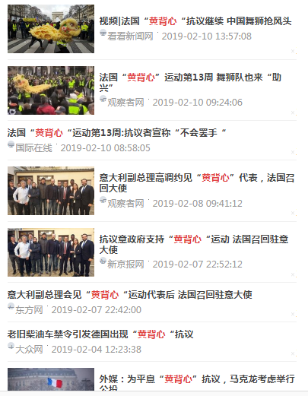
不足之处2
过度专业化：单纯的基于内容的推荐得到的结果缺乏新颖性。

Slide 31
协同过滤推荐技术
协同过滤推荐技术只关心用户对物品的评分，而不关心用户本身的特征和物品本身的特征。该方法的原理是找到与需要推荐的用户有相似品味的其他用户，将这些用户过去喜欢的物品推荐给该用户。
协同过滤推荐技术需要的信息相对于其他推荐技术较少，同时也被认为是推荐系统中最流行和最广泛实现的技术。
协同过滤技术大致分为两类：基于邻域的方法和基于模型的方法。

Slide 32
基于邻域的推荐技术
基于邻域的推荐技术分为两类：基于用户的推荐和基于物品的推荐。
物
品
1
物
品
2
物
品
3
物
品
4
用户 1
用户 2
用户 3
用户 4

Slide 33
基于邻域的推荐缺点
实际中的推荐系统中的评分矩阵总是有很多的缺失值

Slide 34
基于模型的推荐技术
基于模型的推荐技术的主要思想是使用属性构建用户和物品之间的联系，其属性代表在系统中用户和物品的潜在特征，这些属性一般是在构建完模型之后才能确定的。
在该方法中模型需要进行训练。
该方法中使用的模型包括贝叶斯聚类、潜语义分析、潜狄利克雷分布、最大熵模型、玻尔兹曼机、支持向量机以及奇异值分解等。

Slide 35
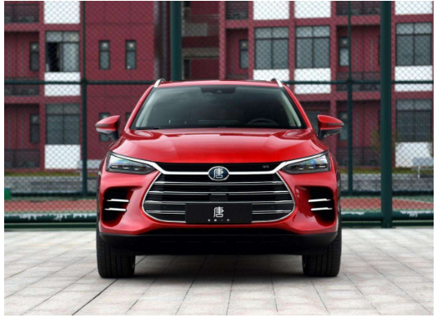
基于知识的推荐技术
基于内容的推荐和协同过滤推荐技术适合用于推荐特性相似的物品，比如书籍、电影等。但在其他领域也许并不适用，比如：

Slide 36
基于知识的推荐技术
基于知识的推荐技术通过建模用户的显式需求，以及产品领域的深度知识来生成推荐，从而解决上述问题。
基于知识的推荐技术包括两种：基于样例的推荐和基于约束的推荐。
基于样例的推荐类似于k-近邻算法，通过相似度判定来决定推荐结果。
基于约束的推荐利用预先定义好的知识库进行推荐。

Slide 37
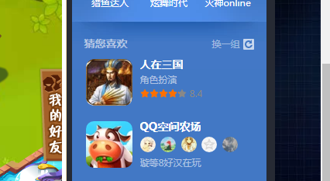
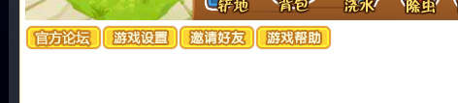
基于社区的推荐技术
这种技术同样依赖于其他用户的评分进行推荐，与协同过滤推荐不同的是，这种技术依赖于用户朋友的偏好，这种推荐技术假设人们做出选择时更依赖朋友的建议，而不要求用户和他的朋友有相同的口味。
这类推荐技术是随着社交网络的普及而出现的，也被称为社会化推荐系统。

Slide 38
基于关联规则的推荐技术
基于关联规则的推荐技术以关联规则为基础进行推荐。
关联规则是指一个用户在购买了物品A的情况下有多少可能会买物品B(物品A和物品B可能是完全不同的两个物品，比如啤酒和尿布)。
基于关联规则的推荐技术可以发现不同商品在销售过程中的相关性，在零售行业已经得到成功的应用。
关联规则的发现比较困难，但可以离线进行。

Slide 39
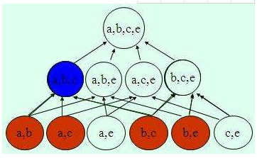
推荐系统与数据挖掘
推荐系统进行推荐(尤其是基于关联规则的推荐)时需要从大量的数据中挖掘信息，甚至大部分推荐技术的核心算法都可以理解成数据挖掘技术的一个特例。
数据挖掘的过程一般由三个连续执行的步骤组成：数据预处理、训练模型、结果解释。
本学期用到最多的数据挖掘内容是频繁模式挖掘。

Slide 40
情境感知推荐技术
以上各种推荐技术虽然都属于个性化推荐，但都注重于将相关的物品推荐给用户，而没有考虑任何的情境信息，比如时间、地点、心情等。
在许多推荐系统的应用中，把情境信息融合到推荐流程中是很有必要的，比如对于新闻推荐，在工作日，用户上午可能更倾向于浏览世界新闻，晚上则浏览股市报告，而周末则会去浏览影评和购物信息。
情境感知推荐已被应用于电影推荐、餐馆推荐、旅游推荐、音乐推荐、新闻推荐、购物推荐等众多领域。

Slide 41
不同推荐技术的比较
推荐技术 | 优点 | 缺点
基于内容 | 结果容易解释且风险较小 | 冷启动问题，首先内容分析，过度专业化
协同过滤 | 有惊喜性，不需要用户和物品本身的数据，自动化程度高 | 冷启动问题，数据稀疏问题，有一定风险
基于知识 | 能把用户需求反映到产品上，可应对冷启动问题 | 知识难获得
基于社区 | 有惊喜性，数据需要较少 | 隐私问题
基于关联规则 | 有惊喜性 | 规则抽取难，个性化程度低
情境感知 | 个性化程度高 | 新领域，许多问题亟需研究，隐私问题

Slide 42
混合推荐技术
由于各种推荐系统都有其缺点，因此实际应用中一般应用混合推荐技术，即将多种推荐技术组合应用于一个推荐系统中。
Netflix Prize大奖获得者融合了上百种不同的模型后才达到了比赛的要求。
研究和应用最多的是基于内容的推荐和协同过滤推荐技术的组合，而这两种技术组合最简单的形式就是分别用这两种技术产生一个推荐结果，然后以某种方法组合这两个结果。
多种推荐技术组合的不同方法有：

Slide 43
组合推荐技术
技术 | 描述
加权(Weighted) | 加权多种推荐技术的结果
变换(Switching) | 根据实际情况采用不同的推荐技术
混合(Mixed) | 将多种推荐技术得到的结果全部呈现给用户
特征组合(Feature combination) | 组合来自不同推荐数据源的特征被推荐技术所用
层叠(Cascade) | 先用一种推荐技术得到一个初步的结果，再在此基础上用其他推荐技术获得更精确的结果
特征扩充(Feature augmentation) | 与层叠类似
元级别(Meta-level) | 用一种推荐技术产生一个模型，并将此模型作为另一种推荐技术的输入

Slide 44
推荐系统评估及常用数据集

Slide 45
推荐系统评估及常用数据集
推荐系统中很重要的一个问题是如何评估所建立的系统的质量和价值，且在推荐系统生命周期的不同阶段都要进行测评，比如在设计阶段，需要对多个算法进行测评比较其性能，而在系统上线运行以后，还需要进行在线测评以改进系统性能。
离线测评阶段常用的数据集有MovieLens，EachMovie，Netflix，UCI知识库等等。
对于推荐系统，除了要评估其准确性以外，还要进行评估的指标包括覆盖率、置信度、新颖性、惊喜度、健壮性、隐私保护、可扩展性等等。

Slide 46
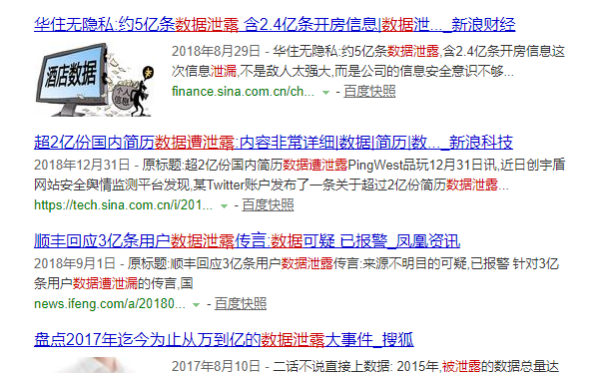
推荐系统中的隐私问题
推荐系统在给人们带来便利的同时，也存在许多的潜在风险，隐私问题便是其中之一。
由于网络技术的发展，在社交网站、购物网站、网盘、视频网站等系统中会存储有大量用户的信息，如果这些数据库被攻击，后果不堪设想。

Slide 47
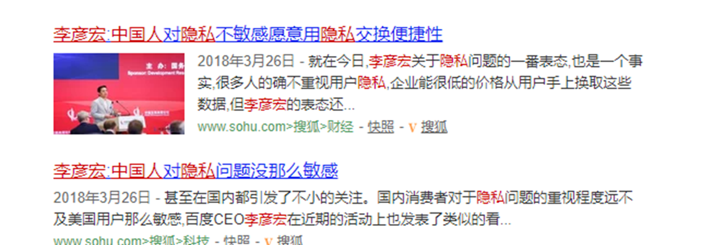
推荐系统中的隐私问题
除了系统被人攻击外，在复杂的推荐系统中，有可能将来自多个数据源的信息进行交叉链接，而此类信息如果被不可信的第三方得到，后果将会非常严重。

Slide 48
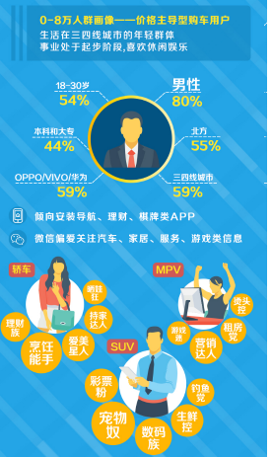
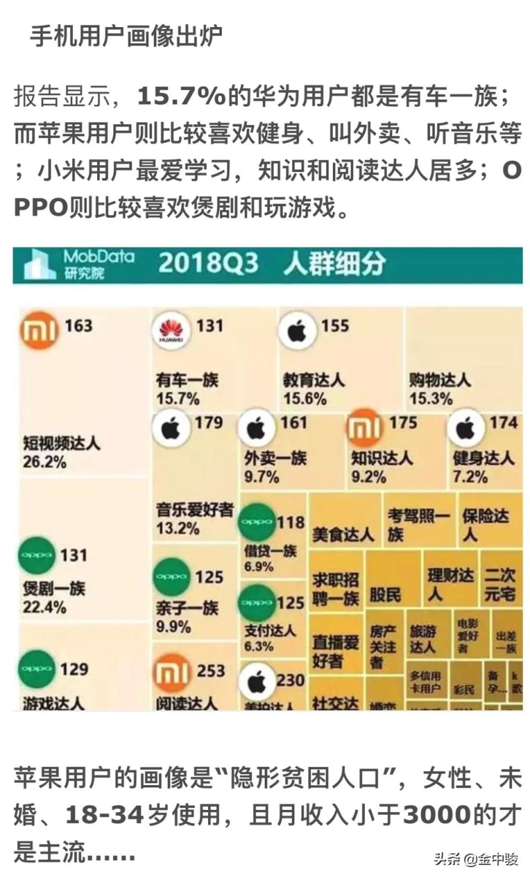
推荐系统中的隐私问题

Slide 49
隐私保护方法
有三类方法可以缓解推荐系统中的隐私问题：
基于架构的方法。此方法限制外部人员访问数据的权限以保护用户隐私
基于算法的方法。此方法对数据进行处理，比如将用户身份匿名化或者对评分数据进行处理(比如添加噪声)，使得即使有未经授权的第三方通过网络攻击等手段得到了数据，也很难将原始数据还原出来。
基于政策的方法。此方法有政府强制执行，杜绝买卖数据等行为。

Slide 50
推荐系统面临的挑战

Slide 51
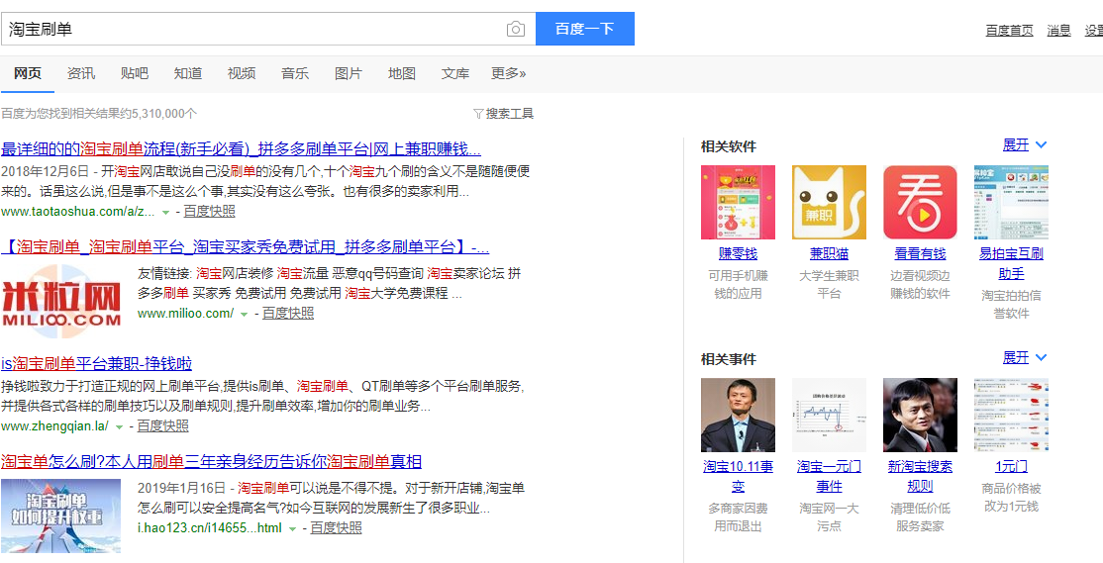
对推荐系统的攻击
以上提到的推荐技术，尤其是协同过滤推荐技术，都有一个隐含的假设条件，那就是所有的用户都是善意的，但事实并非如此。

Slide 52
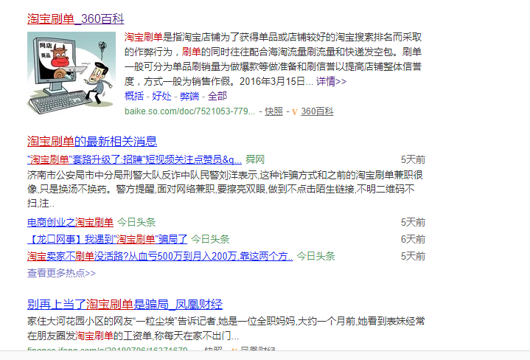

Slide 53
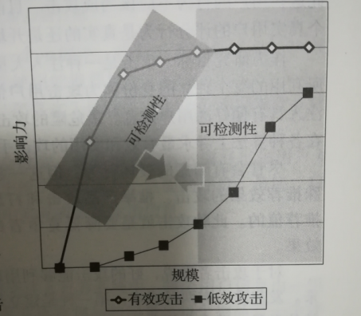
如何应对攻击
对于推荐系统来说要识别所有的攻击是不可能的，也是没有必要的。
对推荐系统的攻击分为两种 ：有效的和低效的，低效的攻 击很难检测出来，但它们的 攻击效果并不好，推荐系统 的任务是如何检测有效攻击 ，即扩大图中的阴影部分。
通过这种方法可以使得攻击 推荐系统变得代价太高而减 少推荐系统所受到的攻击.

Slide 54
偏好的获取与分析
要进行推荐首先需要了解用户的偏好，但由于很多用户习惯于不对所购买的物品进行评价，所以这一数据并不容易得到。
相对来说，隐式反馈信息(比如在购物网站上浏览过哪些商品，每个商品的停留时间等)更易获取，可以将这些加入到推荐技术所需的数据中。
隐式反馈信息存在的问题之一在于没有负反馈信息。
除了被动的等待用户评价之外，推荐系统还应主动与用户进行交互，但需要用户提供哪些信息是一个挑战，如何在收集信息时不是用户反感是另外一个挑战。

Slide 55
偏好的获取与分析
推荐系统面临的另一个挑战是如何获取用户的性格和情绪。心理学上获得用户性格的方法是通过一个很长的问卷，但在推荐系统上这是不可行的，如何以非侵入式方法(用户不需要而外提供信息)获得用户的性格和情绪的研究仍在起步阶段。
大部分推荐技术面临的一个挑战在于冷启动问题，即一个新的推荐系统面对新的用户如何进行推荐。

Slide 56
新的推荐任务
推荐系统目前主要被用于推荐相对简单且廉价的物品，对于复杂的物品比如金融投资，人们更倾向于信赖专业的机构而非推荐系统，如何将推荐系统应用于这些新的领域也是现在推荐系统研究的热点之一。
推荐系统每次推荐的结果并非一个物品，而是一个序列，这个序列如何进行排序同样是推荐系统面临的一个挑战。
在情境感知推荐中，如何获取用户的情境并根据情境推荐合适的物品，同时不会对用户造成干扰同样有大量的工作要做。

Slide 57



参考资料

